Slide 1
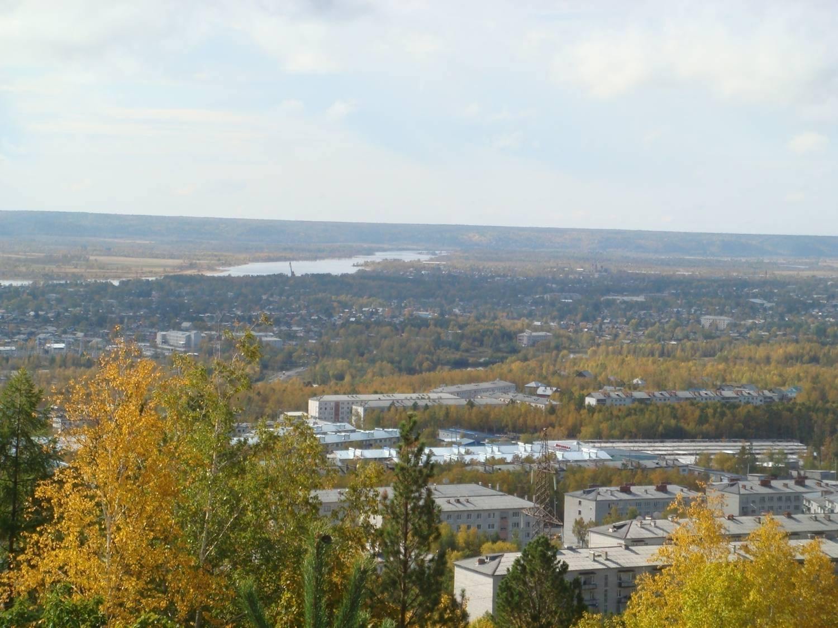
МОЙ ГОРОД

Slide 2
Проект «Мой город»
Тип проекта:
По количеству участников – групповой
По времени – месяц
По предметному содержанию – межпредметный проект
Вид проекта:
Проект содержит подпроекты: исследовательский, информационный, творческий. практико –ориентированный.
Цель:
сформировать интерес к истории своего города, его прошлому и настоящему
Задачи:
Найти информацию об истории города, Зейской ГЭС, наградах города, его символах.
Провести классный час на тему «Твои люди, город»
Найти информацию о почётных гражданах города.
Побывать на предприятиях города.
Выполнить творческие работы: сочинения и рисунки о городе.
Провести конкурс стихов о городе.
Создать альбом «Я и мой город».
Вопросы проекта:
История моего города
История ГЭС
Награды города
Символы города
Мои славные земляки
Предполагаемый продукт:
Презентация проекта
Оформление папки по истории города и истории ГЭС
Стенгазеты по итогам экскурсий
Творческие работы: сочинения, рисунки
Оформление альбома «Я и мой город»

Slide 3
Цель:
сформировать интерес
к истории своего города,
его прошлому и настоящему

Slide 4
Вопросы:
История моего города
История ГЭС
Награды города
Символы города
Мои славные земляки

Slide 5
Формы работы:
Викторина «Мой город»
Поисковые задания: история города, история ГЭС, символы города, награды города
Встречи с интересными людьми
Экскурсии
Творческие работы: рисунки, сочинения о городе
Фотовыставка «Я и мой город»
Конкурс стихов о Зее

Slide 6
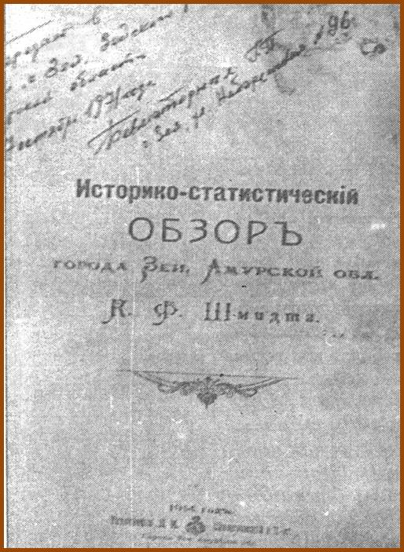
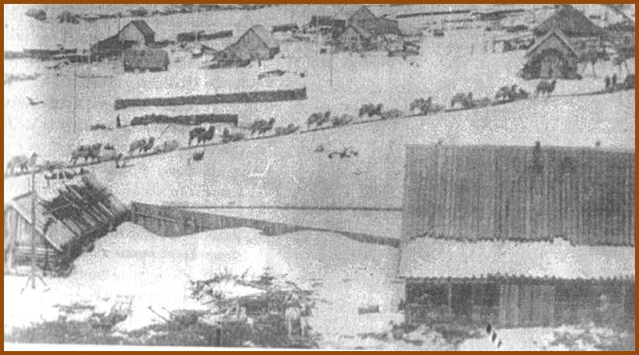
Книга «Историко-статистический обзоръ города Зеи Амурской области» была написана в 1913 году. Её автор – городской староста К.Ф.Шмидт, который приехал в зейские края в 1885 году.
«…желая послужить общему делу по мере своих сил и умения, я взял на себя труд составления историко-статистического обзора, который и предлагаю вниманию интересующихся городом Зейская –Пристань.
17 июля 1913 года К.Ф.Шмидт»
В печатном варианте книга вышла в 1914 году.
1879 год – на правом берегу
Зеи Верхне-Амурской золотопромышленной
компанией был заложен
Зейский Склад.
Его назначение – обслуживание золотых промыслов.

Slide 7
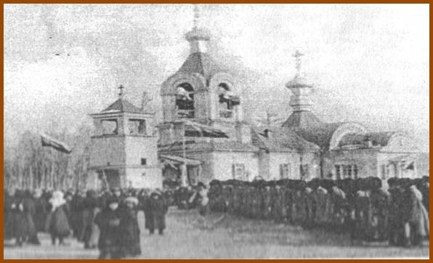
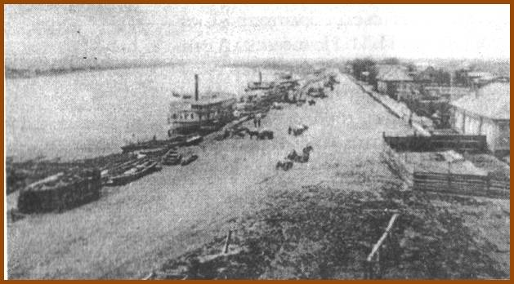
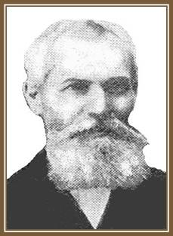
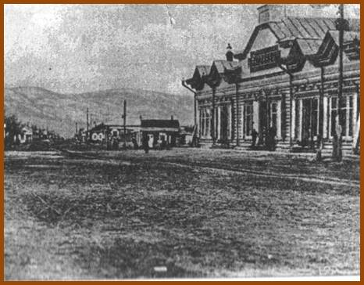
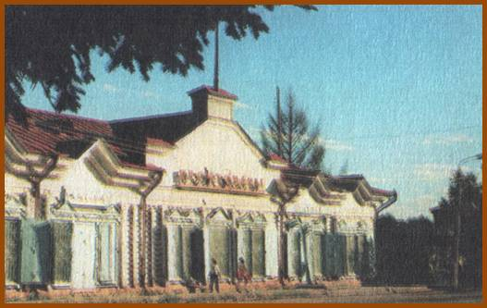
К началу 900-х годов Зейский Склад насчитывал несколько сотен усадеб с населением 4-5 тысяч человек. 12 марта 1906 года Зейский Склад стал городом Зейская –Пристань.
С 3 ноября 1913г. – город Зея.
Свято-Никольская церковь
Романовская набережная.
Пароходная пристань
К 1913 году Зейская-Пристань – центр золотопромышленного округа, в котором насчитывалось 15-20 тысяч жителей.
Магазин
И.Я. Чурина

Slide 8
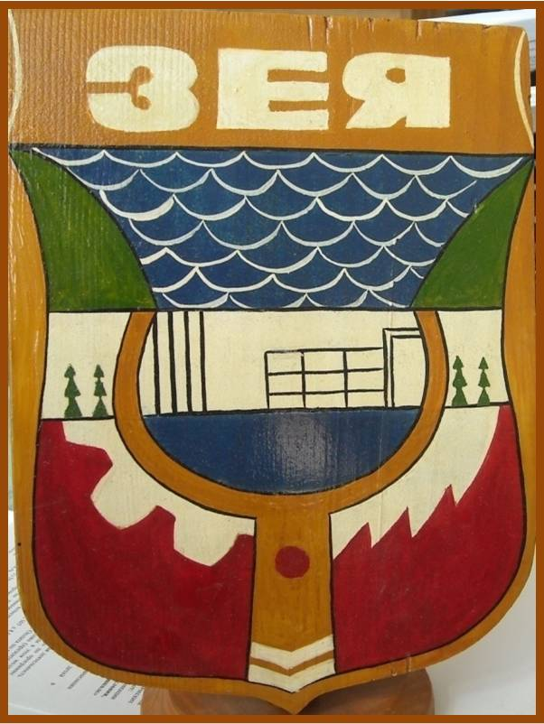
К 100-летию ГОРОДА, в 1979 году, БЫЛ ОБЪЯВЛЕН КОНКУРС НА ЛУЧШИЙ ЭСКИЗ ГЕРБА.
ПОБЕДИТЕЛЕМ КОНКУРСА СТАЛ ХУДОЖНИК ЦЕНТРАЛЬНЫХ РЕМОНТНЫХ МАСТЕРСКИХ
«ЗЕЯГЭССТРОЯ» АЛЕКАНДР ГОЛОВИН.
ПЕРВЫЙ ГЕРБ ПРОСУЩЕСТВОВАЛ 20 лет.
На гербе – название города Зеи, изображение рукотворного Зейского водохранилища, плотины и машинного зала.

Slide 9


В 1999 г. БЫЛ ВНОВЬ ОБЪЯВЛЕН КОНКУРС НА СОЗДАНИЕ ГЕРБА. В КОНКУРСЕ ПОБЕДИЛА РАБОТА ХУДОЖНИКА ШКОЛЫ ИСКУССТВ Г. ЗЕИ БОРИСА СЕДОВА.
Описание символики герба:
Синее поле щита символизирует реку Зея, давшую имя городу.
Возникновение города в 1879 году связано с открытием месторождений золота в бассейне Зеи, что отражено в гербе золотой восьмилучевой звездой на синем фоне.
Современное развитие города связано с Зейской ГЭС, аллегорически изображенной в виде серебряных молний— символе энергетики.
Зеленый цвет поля символизирует предприятия лесной промышленности и природу.
Зеленый цвет также символ здоровья, благополучия и надежды.
Голубой (синий) цвет — символ чести, славы, преданности, истины, красоты добродетели.
Серебро — символ простоты, совершенства, мудрости, благородства, мира, взаимосотрудничества.
Золото — символ прочности, богатства, величия, интеллекта и прозрения.

Slide 10
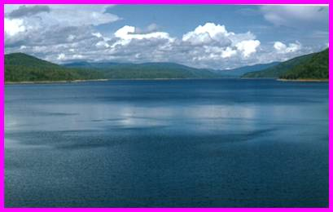
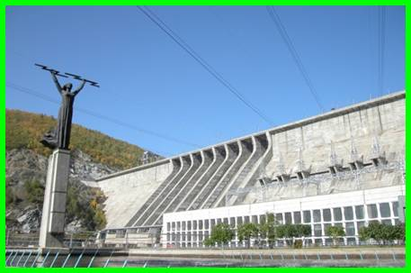
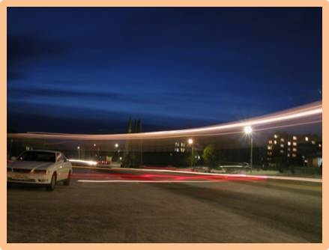
ГИМН ЗЕИ
(Слова и музыка Николая Бабича)
Зея сияет над быстрой рекой,
Волны ласкают песок золотой,
И в целом свете земли нету краше,
Здесь наши дети, здесь корни наши.
Громче оркестры, трубы смелее,
Славься родная, любимая Зея,
Малая родина, неповторимая,
Богом хранимая!
В этом суровом таёжном краю
ГЭС мы построили - гордость свою,
Светлый сверкает огнями победно,
Преображая край заповедный.
Здесь наш очаг, нашей жизни исток,
Здесь первый шаг и судьбы всей итог,
Пусть будет город наш вечно красивым,
Юностью молод, детством счастливым.

Slide 11

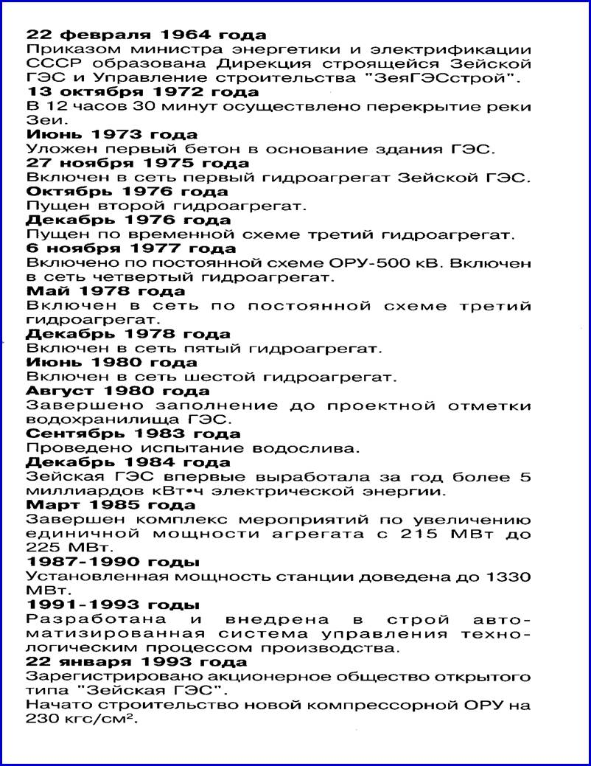
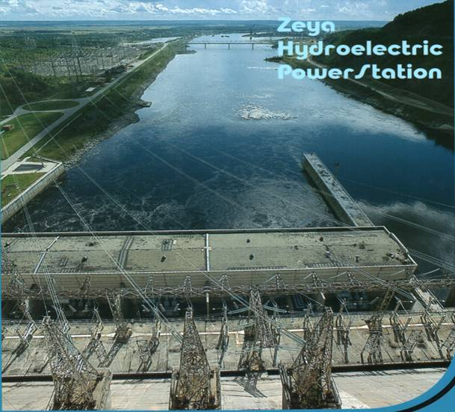
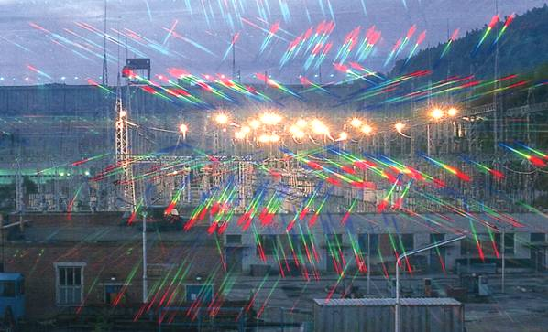
История ЗЕЙСКОЙ ГЭС

Slide 12
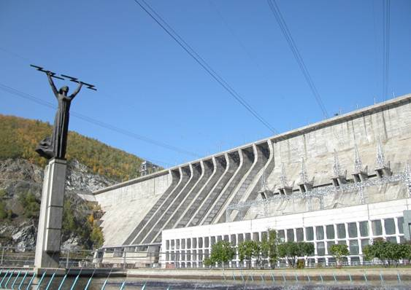
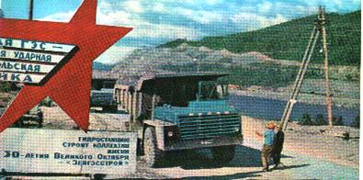
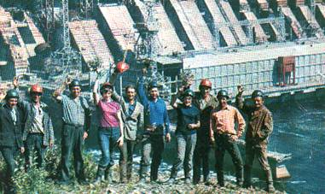
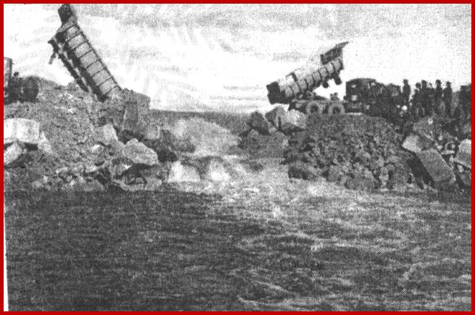
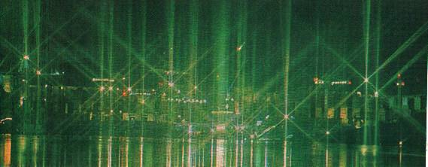
Длина плотины –714 м (в нижней части –400м) Высота плотины – 115,5 м.
Толщина в верхней части – 7 м.
Нижнюю часть плотины подпирают столбы (контрфорсы) толщиной 7м и 5м.
Они расположены через каждые 15м.
Отсюда
начинается
котлован
1978, Лучшая комсомольско-молодёжная бригада, возглавляемая Л.А.Дроздовым
Огни Зейской ГЭС
Зея
перекрыта!
13 октября 1972г.

Slide 13
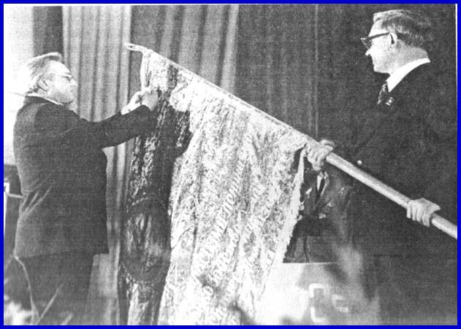
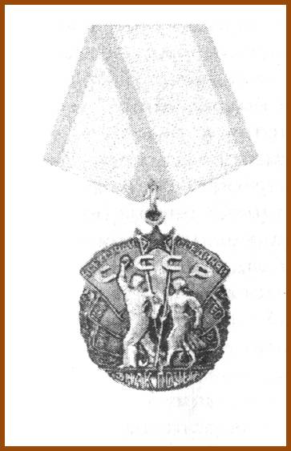
О
Р
Д
Е
Н
"Знак почёта"
Из указа Президиума Верховного совета
СССР от 19 сентября 1979 года
«За успехи, достигнутые
трудящимися города
в хозяйственном
и культурном строительстве,
и в связи со 100-летием
со времени основания
наградить город Зею
Амурской области орденом
«Знак Почета».
1979 год.
Первый секретарь Амурского обкома КПСС С.С.Авраменко вручает
городу Зее
орден «Знак Почёта»

Slide 14
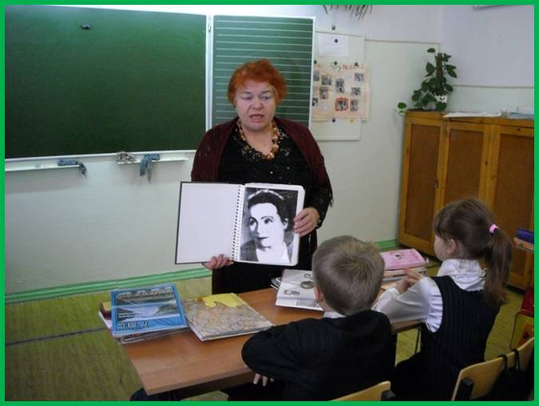
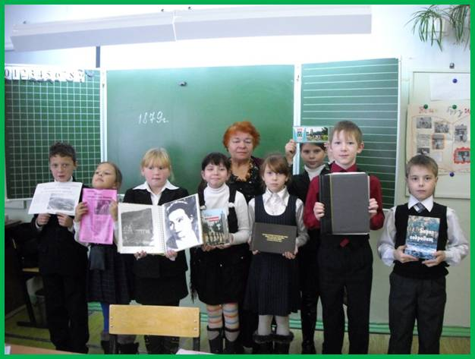
Классный час
«Твои люди, город»

Slide 15
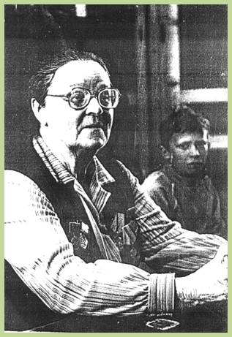
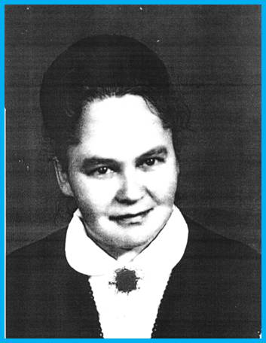
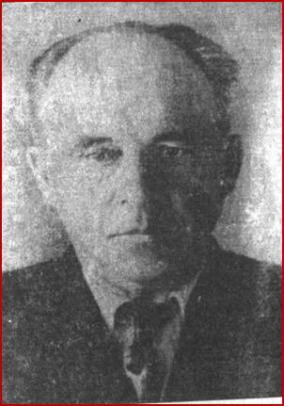
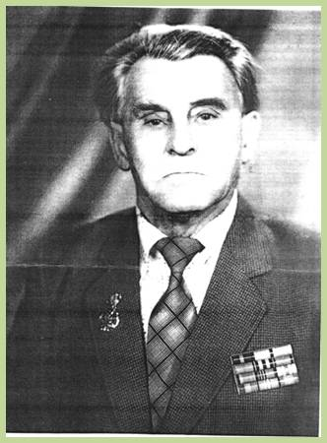
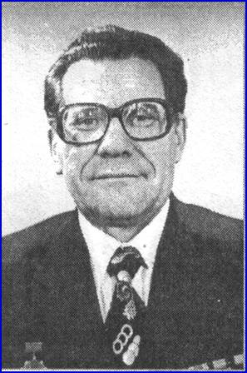
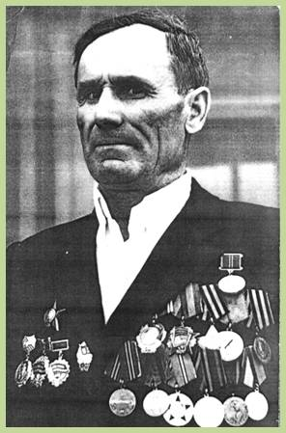
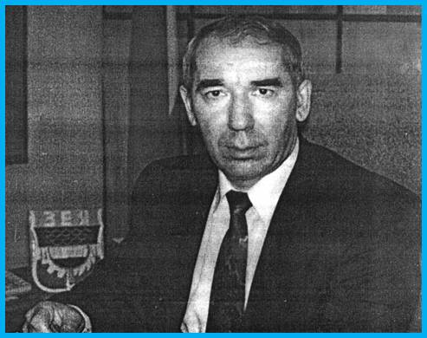
Почётные граждане города
Эрна Петровна
Лакстигал
Михаил Васильевич
Сухарев
Зоя Александровна
Максимова
Борис Евгеньевич
Смирнов
Анатолий Александрович
Корыткин
Алексей Михайлович
Шохин
Пётр Никитович
Шуйский

Slide 16
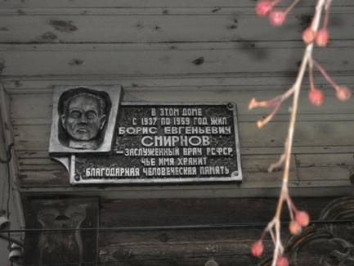
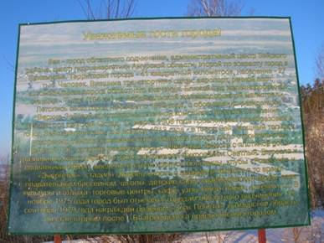
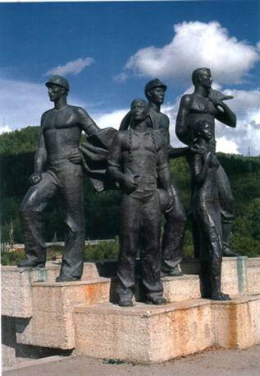
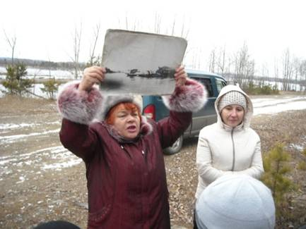
Экскурсия по городу

Slide 17
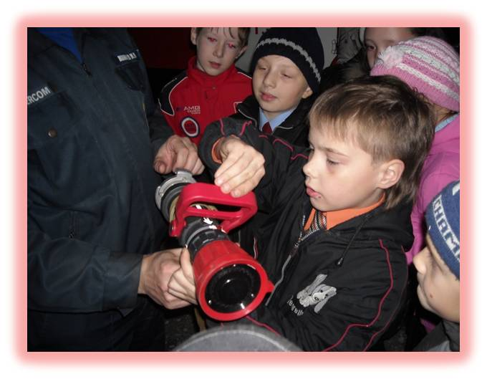
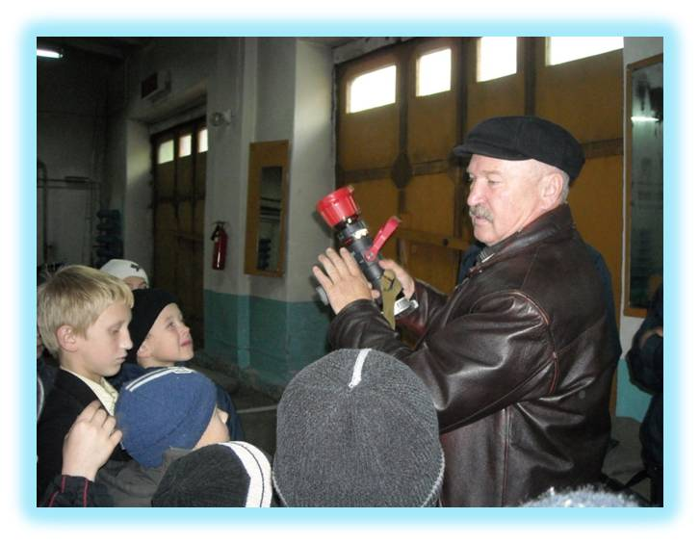
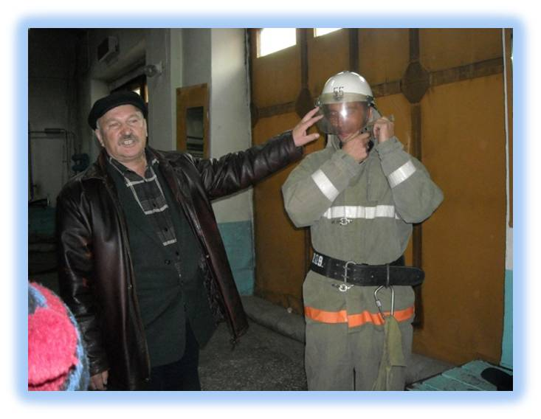
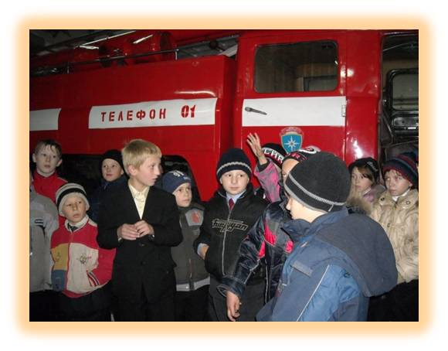
Экскурсия в пожарную часть

Slide 18
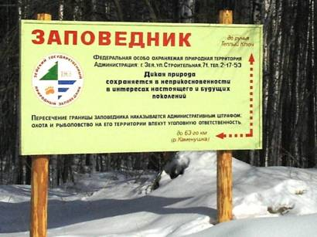
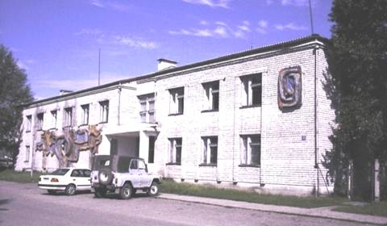
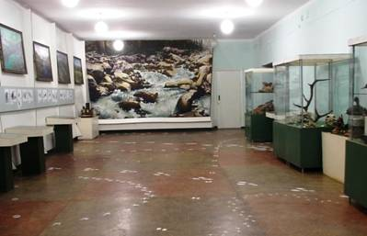

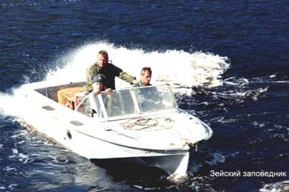
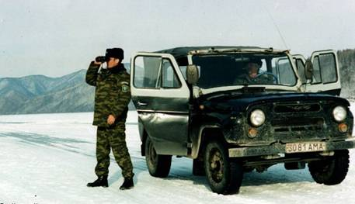
Зейский заповедник – это:
особо охраняемая природная территория, на которой дикая природа ограждена от влияния человека и развивается по своим законам
научно-исследовательское учреждение, занимающееся изучением дикой природы
Зейский заповедник организован
3 октября 1963 года
На территории заповедника и вокруг него работают
ИНСПЕКТОРЫ ПО ОХРАНЕ ЗАПОВЕДНИКА
В заповеднике работают примерно 50 человек: служба охраны, научные сотрудники, специалисты по экологическому просвещению, службы обеспечения
и административно-управленческий персонал

Slide 19
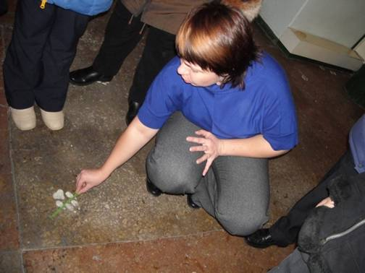
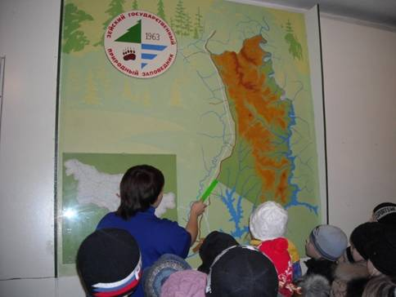
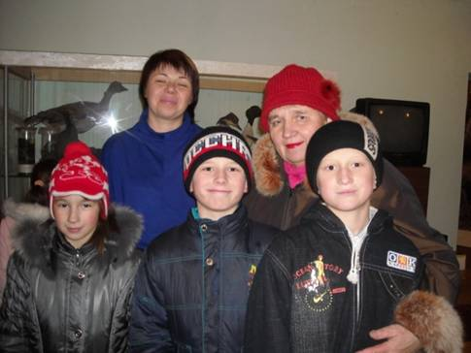
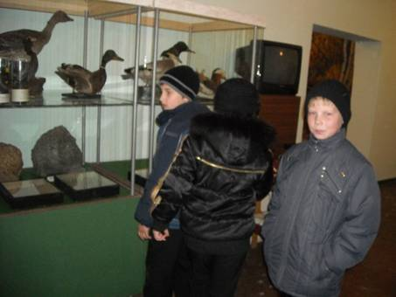
В музее Заповедника

Slide 20
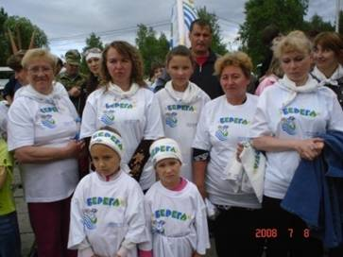
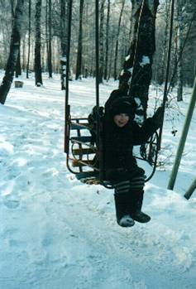







Я и мой город

Slide 21





Мой любимый уголок.
Я очень люблю зимой быть на лыжной трассе. Летишь с горки, только ветер свистит, а вокруг стоят деревья, укутанные снегом. Весело и легко катиться с горки, но трудно подниматься в гору. Но я люблю кататься на лыжах.
За что я люблю свой город.
Мне очень нравится мой город. Хотя он и небольшой, но зато очень уютный. В нём не так много машин и шума, как в больших городах. Наш город очень красив. Летом в нём много зелени, а зимой деревья стоят в белоснежном уборе.

Slide 22


Мой самый любимый уголок - это стадион. Я выбрал это место потому, что там было очень весело! Я и мой брат Алёша ходили на стадион в день города, чтобы покататься на разных аттракционах. У нас осталось много радостных эмоций и впечатлений. Я думаю, этот день запомнится мне на долгие годы.
Мой город.
В этом году нашему городу исполнилось 130 лет. В честь этого на нашем большом стадионе сделали красивое представление.
В нашем городе есть большая и красивая ГЭС и море, а также лес, в котором растут грибы и ягоды.
А ещё у нас есть церковь.
Часто в наш город стали приезжать артисты и цирк.
Мой город мне очень нравится. В нём я родился, поэтому он мне родной.

Slide 23




Мой город.
У моего города очень красивое название – Зея. В этом городе я родилась и расту. Здесь очень красивая природа. Особенно красиво осенью, как будто разлили разноцветную акварель.
У нас есть ГЭС, которая вечерами светится разными огнями.
Есть площадь имени Шохина, на которой стоят фонтан и большая стела.
А какие у нас детские городки!
Наш город стоит на берегу красивой реки. Мой город чистый и красивый. В этом году у города юбилей, ему 130 лет.
Я люблю свой город.

Slide 24


Мой город.
Я живу в городе Зее три года. Хотя я родился и до переезда сюда жил в другом месте, я очень полюбил Зею. Город мне понравился сразу – природа, улицы и особенно посёлок Светлый.
В нашем городе построена ГЭС, которая даёт электроэнергию многим городам, сёлам и даже в Китай.
В городе есть шесть школ, клубы «Энергетик» и «Ровесник», музыкальная школа. Также есть Дворец спорта, в который я хожу на секцию по плаванью. Недавно у нашего города был день рождения. Ему исполнилось 130 лет. На стадионе был большой праздник, в котором участвовал и я. Я люблю свой город!

Slide 25








Конкурс стихов
о Зее

Slide 26








Книги о городе

Slide 27
Темы будущих исследований:
История моей улицы
Экскурсии на предприятия города
Мои земляки – участники ВОВ
Чем богата Зейская земля?
Животный и растительный мир моего края
История моей школы

